Slide 1
6.1.2 SERIES DE TIEMPO
Fecha: 05-febrero-21

Slide 2
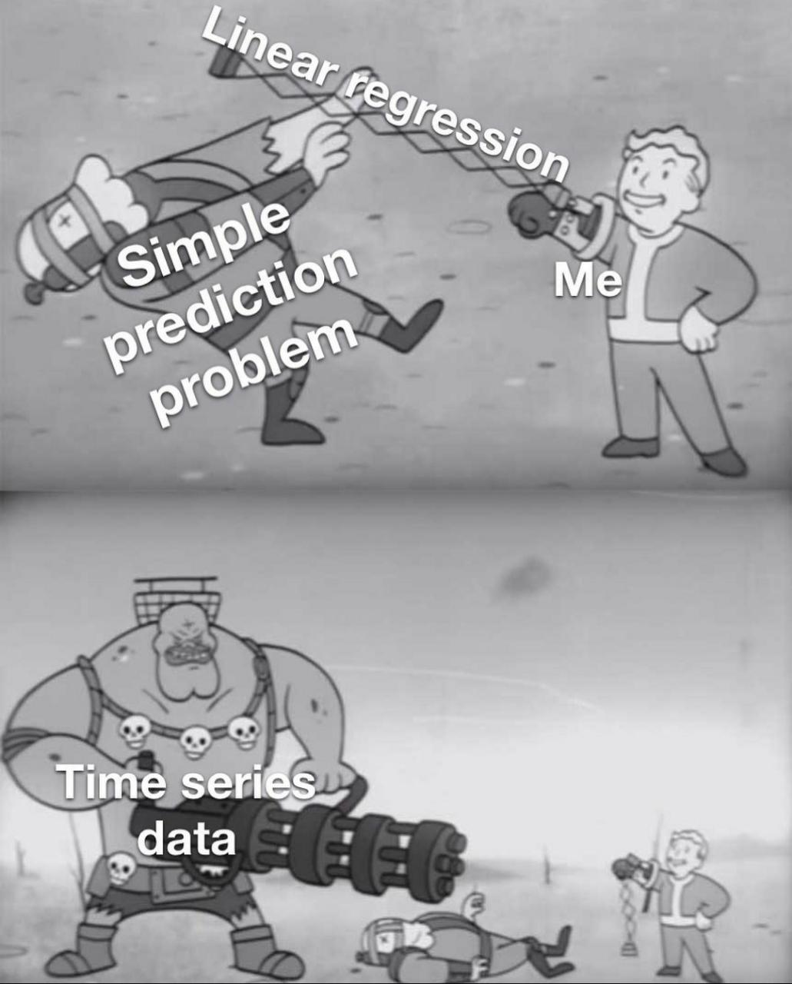
¿qué es una serie de tiempo?

Slide 3
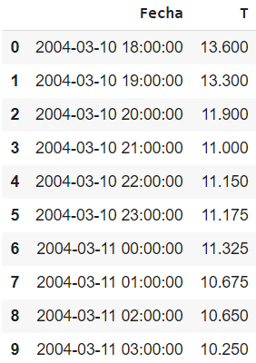
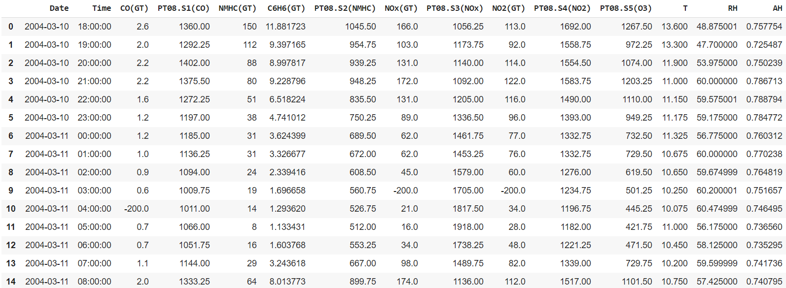
serie de tiempo?
Es una serie de observaciones en donde la variable Y toma diferentes valores en diferentes tiempos...

Slide 4
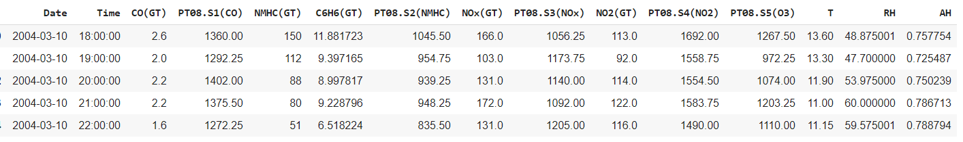
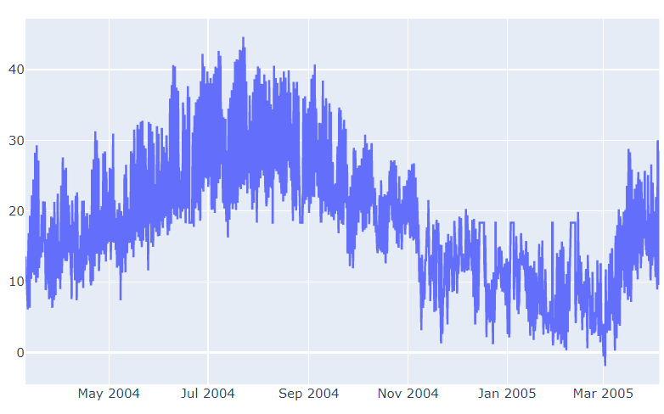
Ejemplo de regresión lineal múltiple, SERIE DE TIEMPO

Slide 5
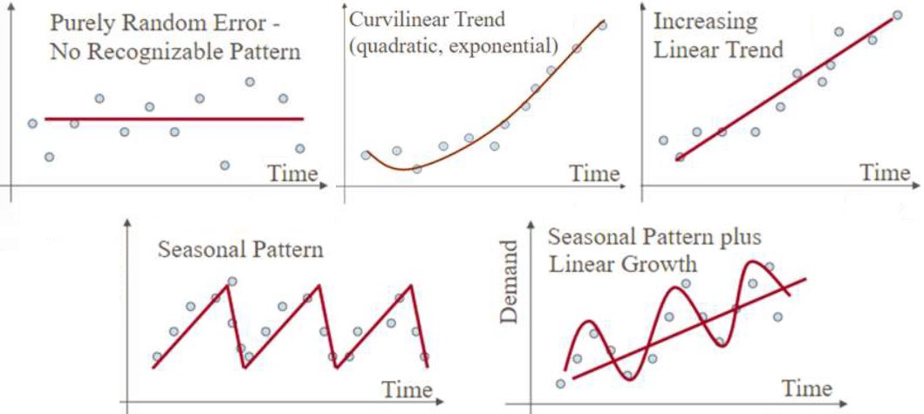
patrones en las series de tiempo
tendencia, estacionalidad, white noise

Slide 6
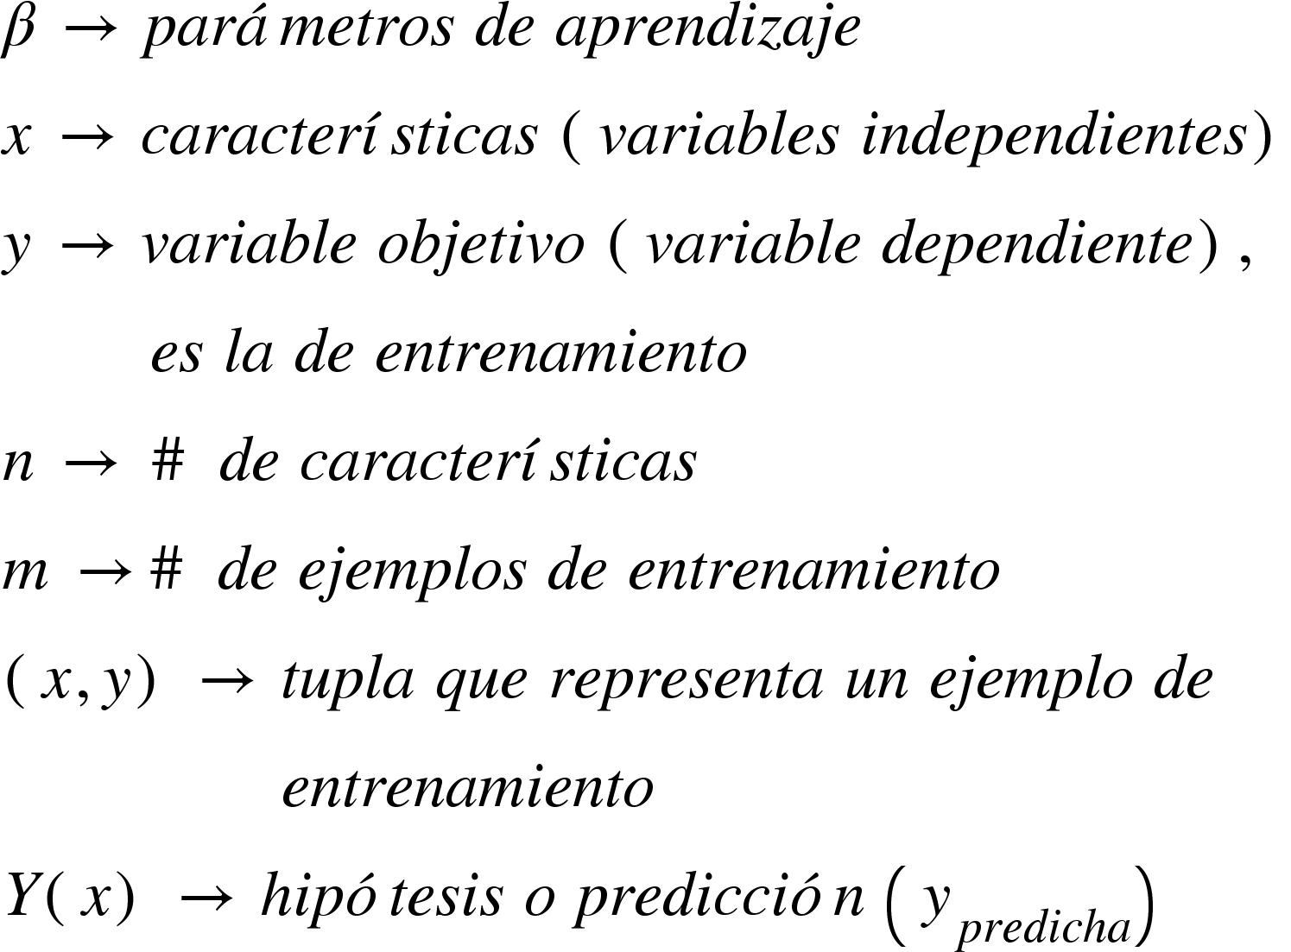
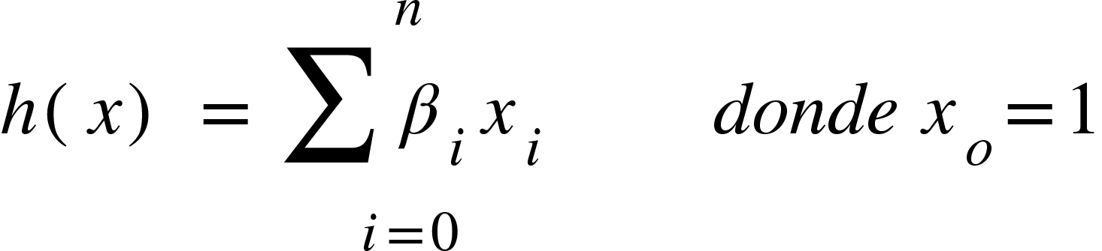
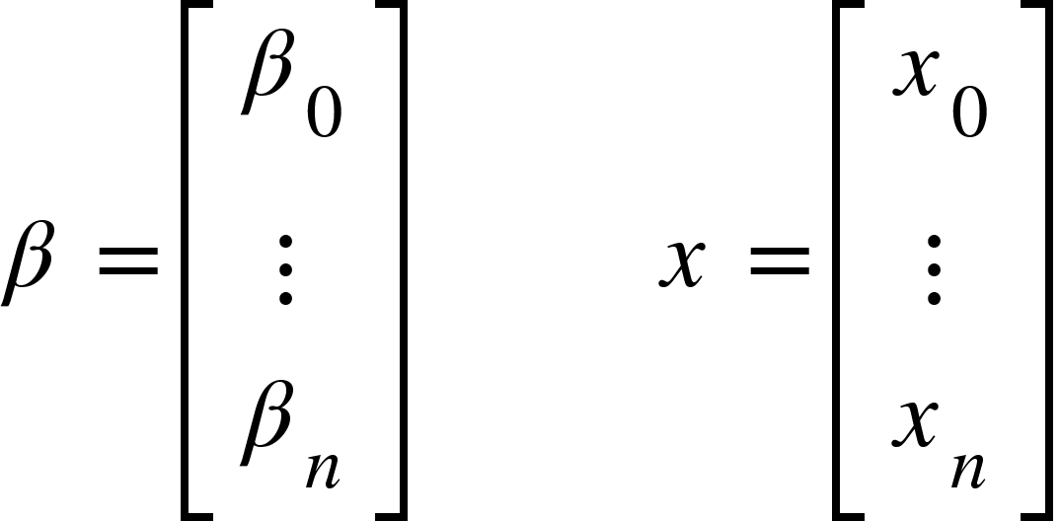
regresión lineal múltiple
Donde:

Slide 7
modelo ar (autoregresivo)
Y depende de sus valores anteriores. Se pueden tomar n tiempos con el parámetro p.

Slide 8
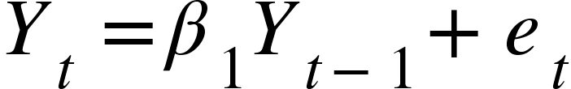
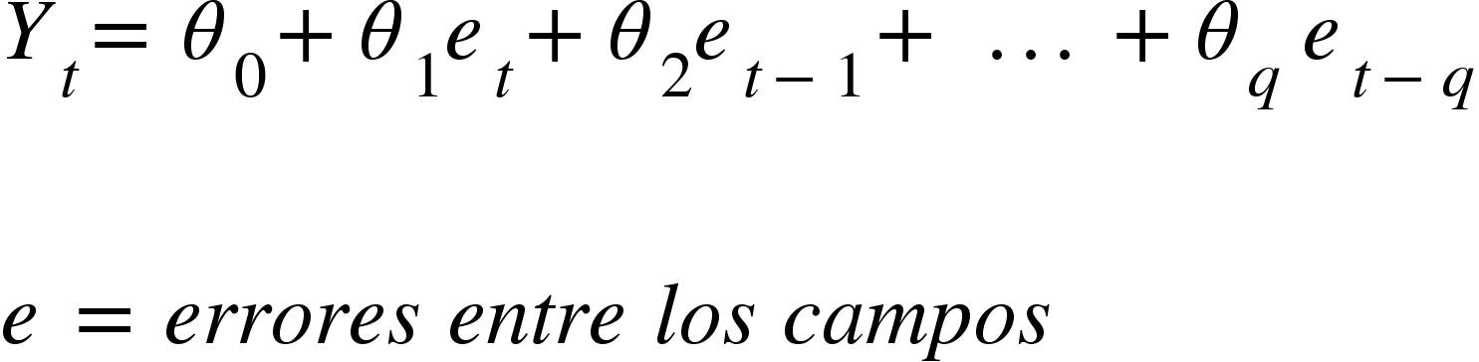
modelo moving average(MA)
Y depende de sus valores anteriores. Se pueden tomar n tiempos con el parámetro d.

Slide 9
diferencias integradas
Una serie es estrictamente estacionaria si la media, varianza y covarianza son constantes sobre periodos de tiempo.
Si la serie no es estacionaria podemos hacerla estacionaria tomando las diferencias integradas con orden de diferenciación d.

Slide 10
ARIMA (Auto-regressive integrated moving average)
Es la mezcla de los 3 modelos anteriores
p -> periodos de la regresión
d -> orden de diferenciación
q -> periodos del ma.

